Slide 1




DETECCIÓN DE ESTAFADORES EN WALLAPOP
Aránzazu Araguás
Carla Ballesteros
Imene Mouri

Slide 2








PLAN DE ACCIÓN
Análisis de fraude
Adquisición
Ingesta
Visualización
Alertas

Slide 3

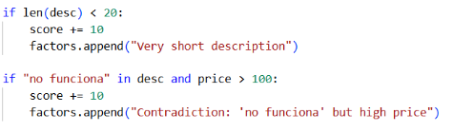
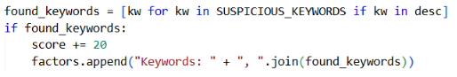

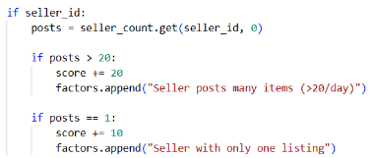
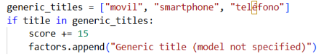
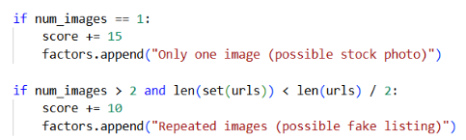
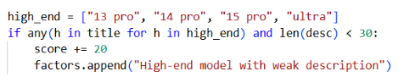
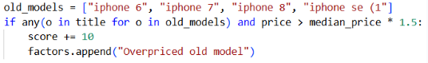
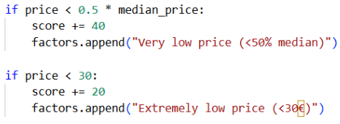
POLLER

Slide 4
EJEMPLO JSON CON RISK 90
Campo JSON | Valor | Justificación de la sospecha
title | “Xiaomi Redmi Note 9 Negro” | Título normal
description | Teléfono móvil Xiaomi redmi Note 9 bloqueado... | Contiene keyword de fruade: “bloqueado”
price.amount | 10 | Precio extremadamente bajo para un smartphone
enrichment.median_price | 130 | El precio es <50% de la mediana
"enrichment.suspicious_keywords": [
"bloqueado"
],
"enrichment.suspicious_keywords.keyword": [
"bloqueado"
],
"price.amount": [
10
],
"price.currency": [
"EUR"
],
"enrichment.median_price": [
130
],
"description": [
"Teléfono móvil Xiaomi Redmi Note 9 bloqueado con cuenta, pantalla en perfercto estado"
],
"description.keyword": [
"Teléfono móvil Xiaomi Redmi Note 9 bloqueado con cuenta, pantalla en perfercto estado"
],

Slide 5
EJEMPLO JSON CON RISK 90
"enrichment.risk_factors": [
"Very low price (<50% median)",
"Extremely low price (<30€)",
"Keywords: bloqueado",
"Seller with only one listing"
],
"enrichment.risk_factors.keyword": [
"Very low price (<50% median)",
"Extremely low price (<30€)",
"Keywords: bloqueado",
"Seller with only one listing"
],
"enrichment.risk_score": [
90
Factor de riesgo | puntos asignados | risk_factors
Precio muy bajo | +40 | "Very low price (<50% median)"
Precio extremo | +20 | "Extremely low price (<30€)"
Keyword | +20 | "Keywords: bloqueado"
Nuevo vendedor | +10 | "Seller with only one listing"
ENRICHMENT.RISK_SCORE:90>60

Slide 6

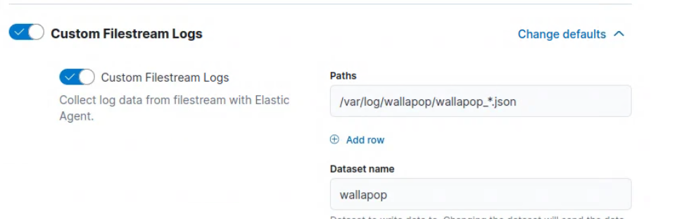



INGESTA Y DATA STREAM
1
2
MAPEO CRÍTICO
PRICE.AMOUNT
TYPE: ‘DOUBLE’
------------------------------------------------------------------------
LOCATION.GEO
TYPE:’GEO_POINT’
------------------------------------------------------------------------
TIMESTAMPS
TYPE: ‘DATE’

Slide 7
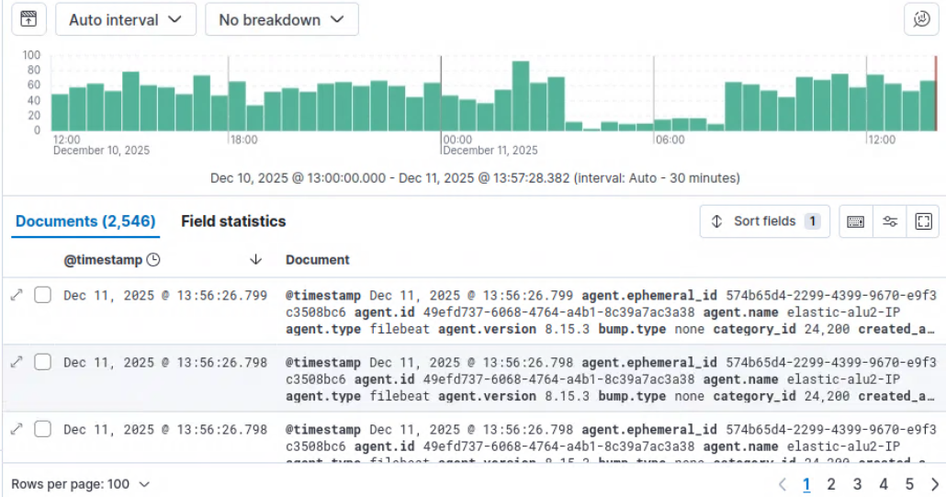
KIBANA Y DATA VIEW

Slide 8


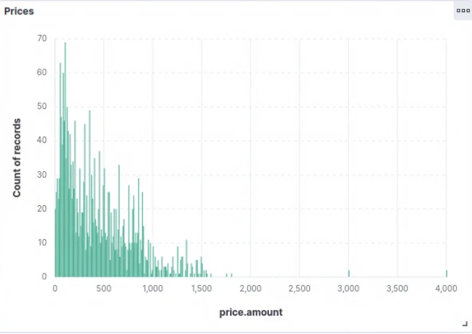
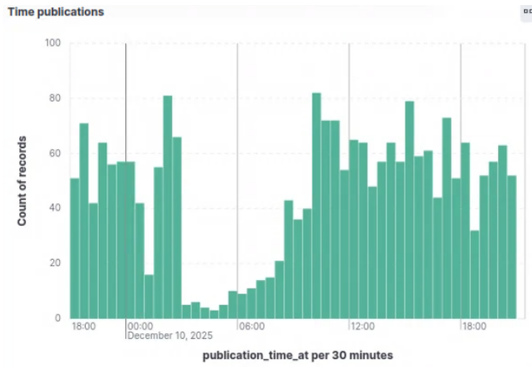



VISUALIZACIÓN
DETECCIÓN DE ANOMALÍAS
Revela picos inusuales de publicaciones (ej., medianoche), indicando posible actividad masiva y automatizada
la mayoría de los listados de alto riesgo se concentran en el rango de precio bajo

Slide 9
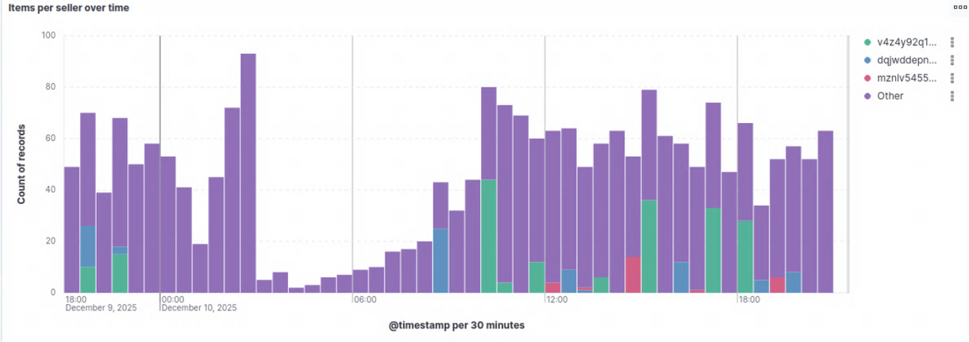
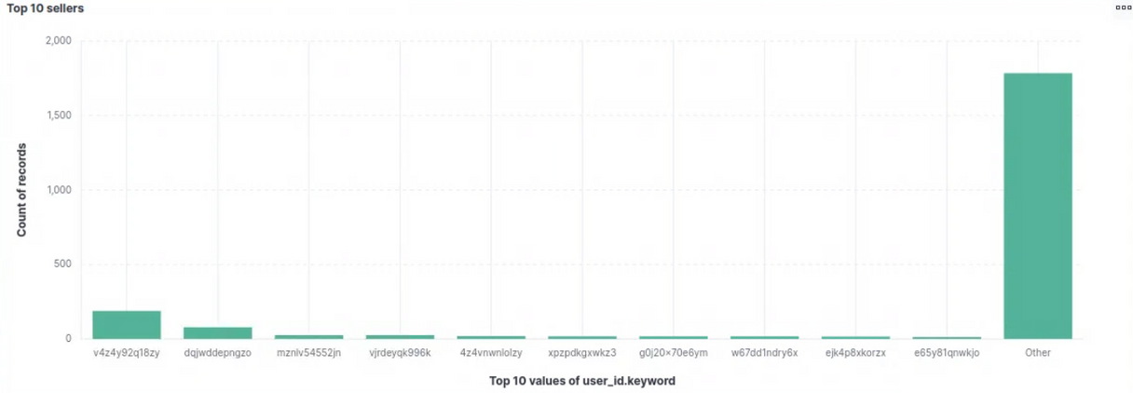
VISUALIZACIÓN
DETECCIÓN DE ANOMALÍAS

Slide 10
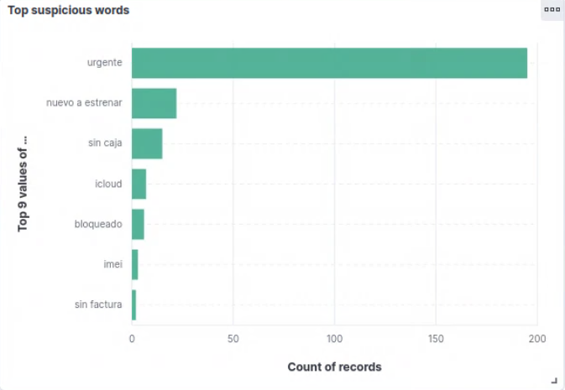
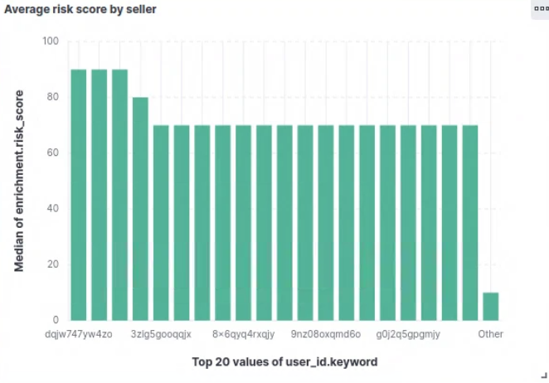
VISUALIZACIÓN
DETECCIÓN DE ANOMALÍAS
Muestra que la palabra clave "urgente" es el factor de riesgo textual más común
Confirma que la mayoría de los Top Sellers tienen una mediana de riesgo > 60

Slide 11
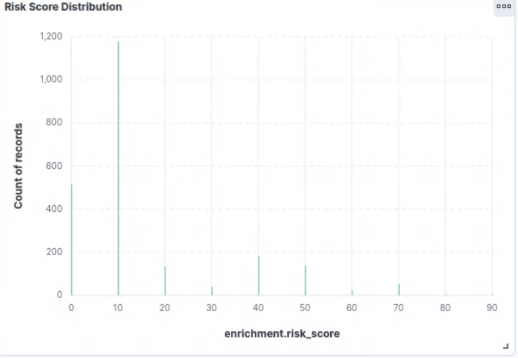
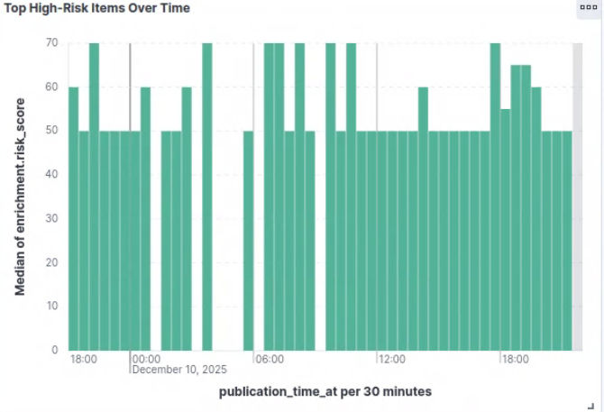
VISUALIZACIÓN
DETECCIÓN DE ANOMALÍAS
Muestra picos claros en 40, 50 y 70 puntos, confirmando que la mayoría de los ítems de riesgo se agrupan en nuestro umbral de alerta
La altura constante de las barras >60 o >70 indica que la alerta de Alto Riesgo se dispara de forma frecuente

Slide 12
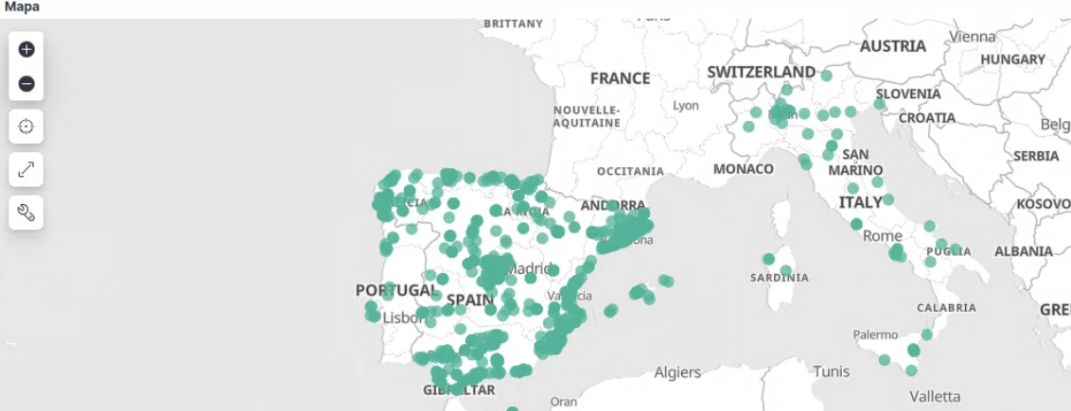
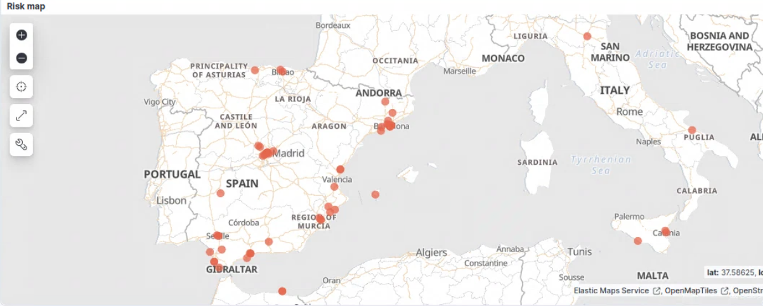
VISUALIZACIÓN
DETECCIÓN DE ANOMALÍAS
Muestra la distribución de la actividad en España, con gran concentración en las zonas de alta densidad (Madrid, Barcelona...)
Si mostramos solo los que tienen un factor de riesgo mayor a 75, nos salen los siguientes anuncios.

Slide 13





ALERTAS
1
NOTIFICACIÓN
ELASTICSEARCH
/DATA STREAM
ELASTALERT
2
REGLAS CLAVE
REGLA 1: ALTO RIESGO
REGLA 2: PRECIO BAJO
REGLA 3: KEYWORD DE RIESGO
SI RISK_SCORE>60
SI EXISTE ENRICHMENT.SUSPICIOUS_KEYWORDS
+60
SI PRICE_AMOUNT <100
CAPTURA FRAUDE
FILTRA LO FALSO

Slide 14
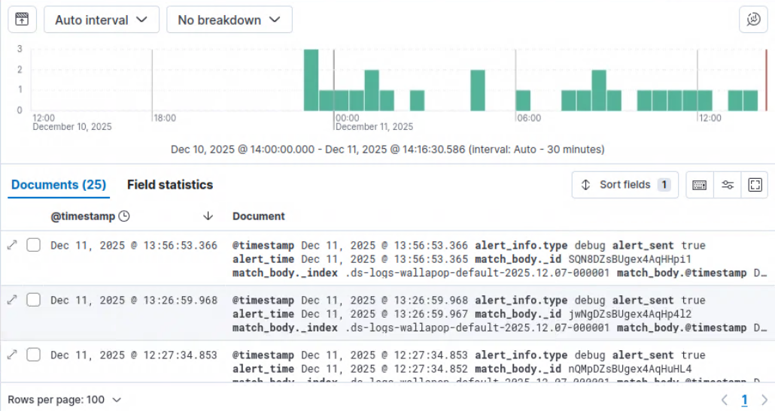
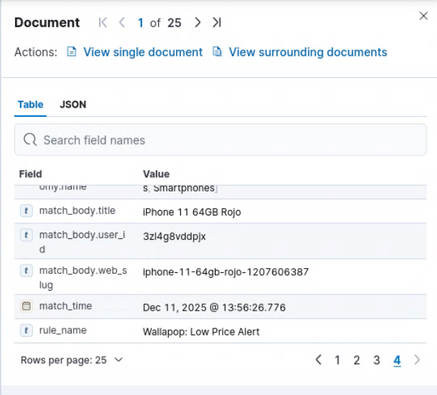

Slide 15
MUCHAS GRACIAS

